Slide 1
Ochrana zemědělské půdy
Vaculík Petr

Slide 2
Zemědělská půda v ČR
v ČR přibližně 4,25 mil. ha zemědělské půdy
    → z toho cca 3 mil. ha půdy orné
na 1 obyvatele ČR → cca 0,3 ha orné půdy
celosvětový průměr → 0,22 ha
(v roce 1961 to byl skoro dvojnásobek…)
v Číně je to měně než 0,1 ha (za posledních 20 let ztratila 15 milionů ha orné půdy)
v ČR se denně zastaví = ztratí více než 10 ha orné půdy, obvykle nejvyšší bonity…
Narůstá plocha trvalých travních porostů, zejména na úkor orné půdy. Mírně stoupá plocha lesů, které mají důležitou funkci pro retenci vody v krajině i pro zachování biodiverzity -☺
Celková výměra zemědělského půdního fondu ČR klesá, v období 2000–2014 se jednalo o pokles o 64,3 tis. ha, což je téměř 1 % území ČR. Významným faktorem záborů zemědělské půdy je rozšiřování zastavěných a ostatních ploch, které v roce 2014 tvořily 10,7 % území ČR. -☹

Slide 3
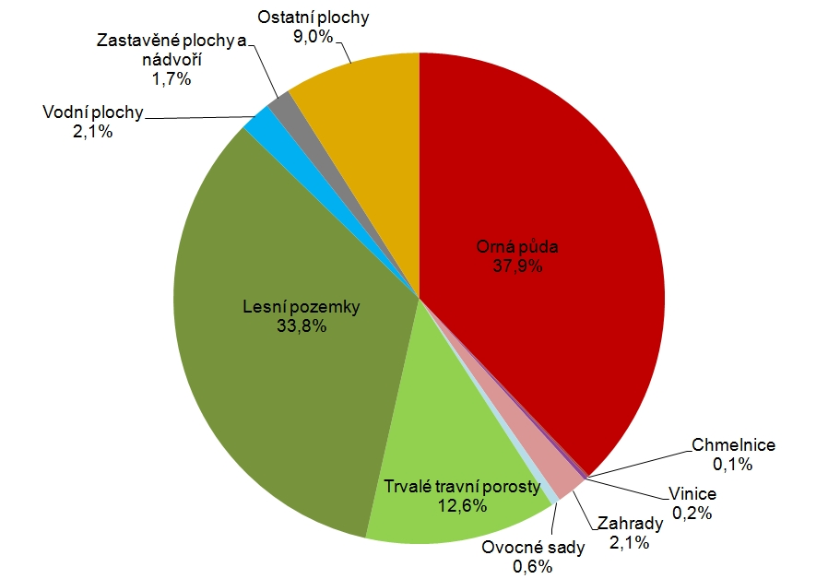

Slide 4
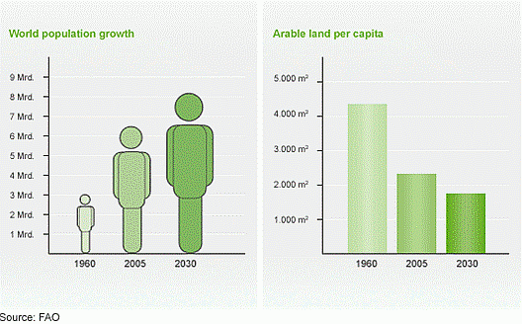
Světová populace x půda

Slide 5
Potřebujeme půdu?
1 ha půdy uživí přibližně
  → 0,5 - 1 běžného strávníka (= „masožravce“)
  → 7 vegetariánů
  → 25 veganů
ČR je přibližně na hranici schopnosti uživit vlastní obyvatelstvo pokud se jedná o potřebnou výměru orné půdy (je třeba si uvědomit, že mnoho potravin a krmných surovin (např. sója) se dováží)
bylo by však tragickým zjednodušením věc vidět tak, že půdu potřebujeme jen na produkci potravin!!!
Cíle ochrany půdy:
snížit úbytek zemědělské půdy
vytvořit předpoklady pro návratnost odňatých nebo nevyužívaných pozemků
pečovat o úrodnost a kvalitu zemědělské půdy
zabránit nebo omezit ohrožování a poškozování ekologických funkcí půdy
http://www.ceskatelevize.cz/ivysilani/1095913550-nedej-se/213562248420006-boj-o-pudu/titulky

Slide 6
Ochrana půdy – legislativa obecně
(pouze zemědělská půda)
Evropská úroveň
složková - rámcové směrnice (o vodách, nitrátová, atd.)
obecná - návrh rámcové směrnice o ochraně půdy (dosud neschválená)
Česká republika
zákon č. 334/1992 Sb., o ochraně zemědělského půdního fondu
§ 3 (1) Hospodařit na zemědělském půdním fondu musí vlastníci nebo nájemci pozemků tak, aby neznečišťovali půdu a tím potravní řetězec a zdroje pitné vody škodlivými látkami ohrožujícími zdraví nebo život lidí a existenci živých organismů, nepoškozovali okolní pozemky a příznivé fyzikální, biologické a chemické vlastnosti půdy a chránili obdělávané pozemky podle schválených projektů pozemkových úprav
zákon č. 114/1992 Sb., o ochraně přírody a krajiny, ve znění pozdějších předpisů
zákon č. 254/2001 o vodách, ve znění pozdějších předpisů
zákon č. 17/1992 Sb., o životním prostředí, ve znění pozdějších předpisů;
zákon č. 183/2006 Sb., o územním plánování a stavebním řádu, ve znění pozdějších předpisů;

Slide 7
Ministerstvo životního prostředí
Česká inspekce životního prostředí
Orgány územně samosprávných celků
další orgány státní správy s regionální územní působností
Ústřední kontrolní a zkušební ústav zemědělský
Ministerstvo zemědělství

Slide 8
Ministerstvo životního prostředí versus Ministerstvo zemědělství
Působnost Ministerstva životního prostředí
zákon č. 334/1992 Sb., o ochraně zemědělského půdního fondu
zákon č. 114/1992 Sb., o ochraně přírody a krajiny, ve znění pozdějších předpisů
zákon č. 254/2001 o vodách, ve znění pozdějších předpisů
Působnost Ministerstva zemědělství
zákon č. 156/1998 Sb., o hnojivech, ve znění pozdějších předpisů
zákon č. 254/2001 o vodách, ve znění pozdějších předpisů

Slide 9
Ochrana půdy
Kvalitativní
(vstupy do půdy – hnojiva, kaly, pesticidy, sedimenty, cizorodé látky, atd. ) , eroze, zhutňování, ztráta organické hmoty atd
Kvantitativní
(zábory zemědělské půdy, atd.)

Slide 10
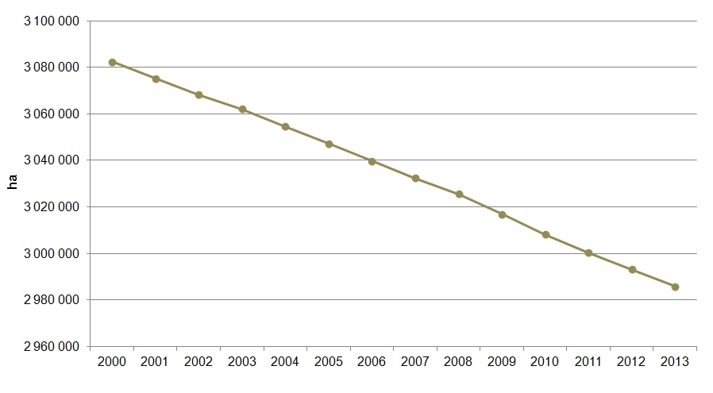
Zábory orné půdy

Slide 11
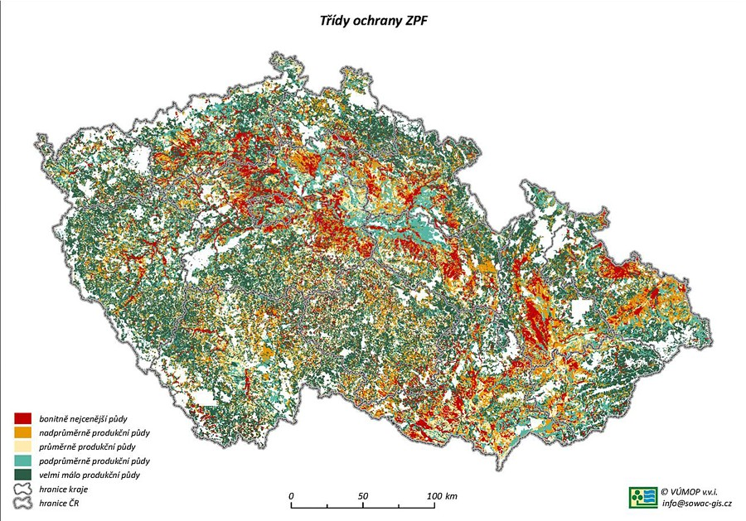

Slide 12
Vstupy do půdy
Dva pohledy na vstupy do půdy –
širší versus užší
Širší – veškeré vstupy do půdy včetně osiva, odrůd, trvalých kultur…
Užší – pouze hnojiva, kaly, sedimenty…
Kontaminace, znečišťování půdy
http://www.ceskatelevize.cz/ivysilani/1095913550-nedej-se/215562248420015-puda-na-zabiti

Slide 13
Vstupy do půdy – legislativa
Nařízení EK č.2003/2003, o hnojivech
Zákon č. 156/1998 Sb., o hnojivech, ve znění pozdějších předpisů
Vyhláška č. 474/2000 Sb., o stanovení požadavků na hnojiva, ve znění pozdějších předpisů
Vyhláška č. 377/2013 Sb., o skladování a způsobu používání hnojiv
Vyhláška č. 275/1998 Sb., o agrochemickém zkoušení zemědělských půd a zjišťování půdních vlastností lesních pozemků, ve znění pozdějších předpisů
Vyhláška č. 257/2009, o používání sedimentů na zemědělské půdě
Nařízení vlády č. 262/2012 Sb., o stanovení zranitelných oblastí a akčním programu
Vyhláška č. 382/2001 Sb., o podmínkách použití upravených kalů na zemědělské půdě, ve znění pozdějších předpisů (prováděcí vyhláška k zákonu č. 185/2001 Sb. o odpadech)
Vyhláška č. 13/1994 Sb., kterou se upravují některé podrobnosti ochrany zemědělského půdního fondu.

Slide 14
Eroze půdy
Větrná x vodní eroze
V současné době je v ČR zhruba polovina zemědělské půdy ohrožena vodní erozí a desetina větrnou erozí.
Hlavním důvodem vodní eroze je intentzivní zemědělská činnost !!!!
http://www.ceskatelevize.cz/ivysilani/1129337346-pridej-se/212562248410015/

Slide 15
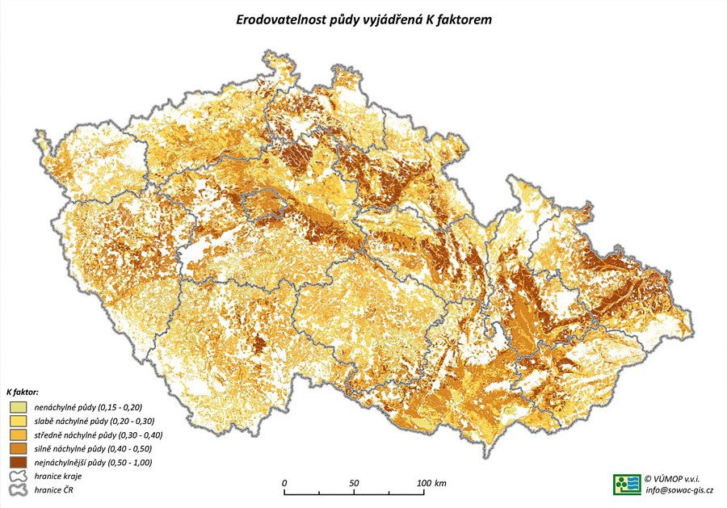
Náchylnost půdy k vodní erozi

Slide 16
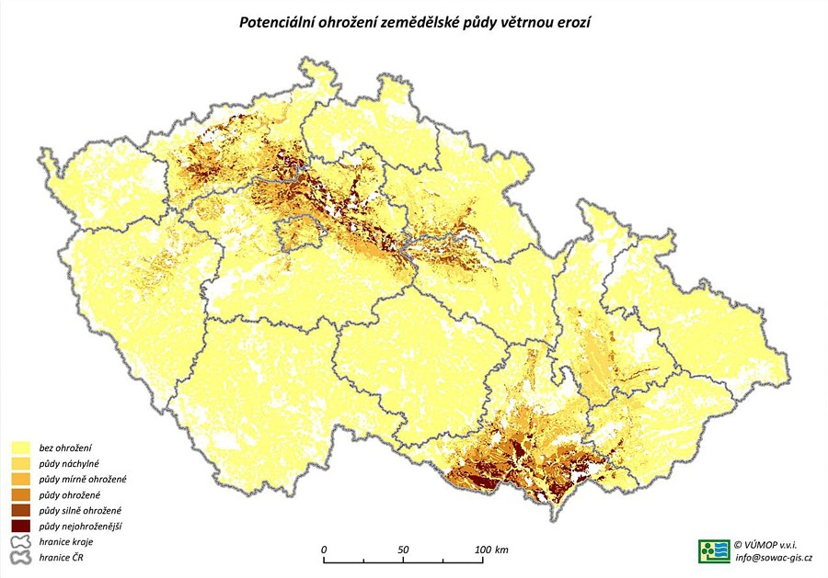

Slide 17
Zhutnění půdy
Zhutnění neboli utužení půdy (kompakce či pedokompakce) způsobuje degradaci fyzikálních vlastností půdy, kdy dochází k jejímu stlačení a tvorbě krust na povrchu.
Negativně ovlivňuje zejména produkční funkci půdy a dochází ke zvýšení eroze eroze. Důsledkem může být také snížená samočistící schopnost půdy a její okyselení které je s hutněním půdy spojeno. V ČR je zhutněním ohroženo 40 % zemědělské půdy.
Příčiny :
pojezdy těžké zemědělské a lesní techniky.
intenzivní zavlažování půdy a nesprávné zemědělské postupy

Slide 18
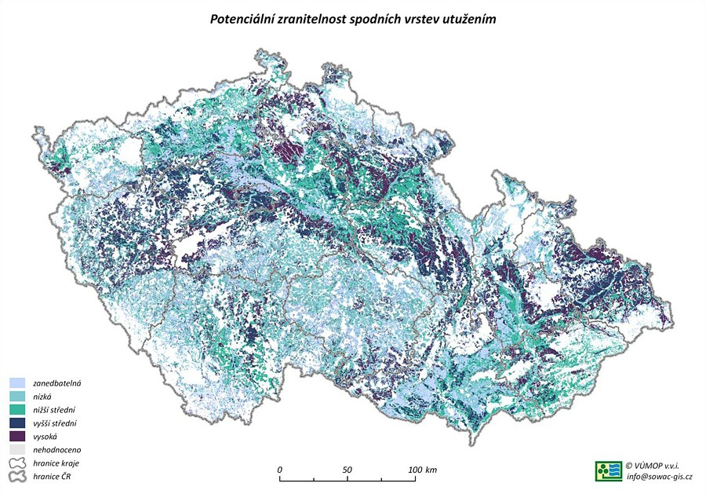

Slide 19
Okyselování půdy
Příčina acidifikace – znečištěné ovzduší
Negativní působení zvýšené acidifikace spočívá ve vymývání látek z půdního profilu při kterém dochází k migraci živin i uvolňování prvků rizikových pro půdní organismy – v CR není zásadní problém.
Důsledkem acidifikace je především zhoršení kvality půdy a snížení její odolnosti k zhutnění a erozi, zvýšené nebezpečí rozvoje chorob rostlin nebo snížení úrodnosti.

Slide 20
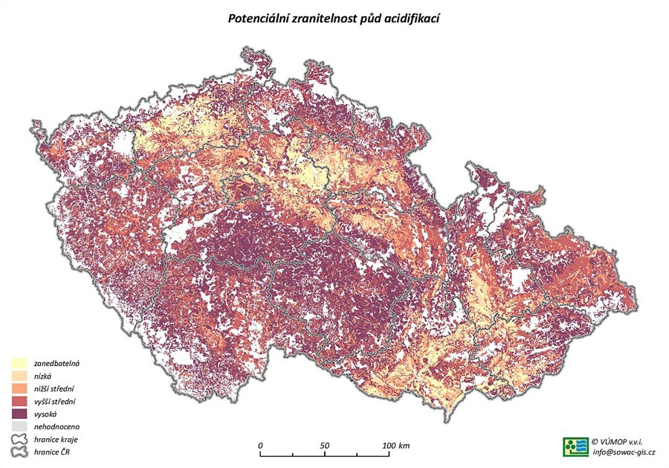

Slide 21
Ztráta organické hmoty
Organická hmota v půdě
  velmi heterogenní směs různých organických látek, v různém stupni rozkladu a přeměny
  z hlediska úrodnosti a „kondice“ půdy naprosto rozhodující složka
Organické zbytky a statková hnojiva využívaná v zemědělství
  posklizňové zbytky, statková (stájová) hnojiva, zelené hnojení…
  doplňují odčerpávanou (mineralizovanou) org. hmotu
  v širším kontextu se dá hovořit i o využití kalů ČOV a sedimentů
  Výsledkem je :
klesající plochy víceletých pícnin a luskovin,
významný pokles stavů hospodářských zvířat
ultrajednoduché, ryze tržně orientované osevní postupy,
„zelená“ energetika – kukuřice, řepka, spalování slámy,
podniky bez živočišné výroby realizující mimořádné zisky někdy i za cenu bezostyšného poškozování půdy a s malou ochotou část financí vrátit v podobě lepší péče o půdu

Slide 22
Hlavní aktivity v oblasti vstupů do půdy prováděné na základě evropské a české legislativy
Monitoring zemědělských půd a AZZP
Monitoring vstupů do půdy – kalů z ČOV, půd a rostlin po aplikaci kalů, sedimentů, aktivní biomonitoring
Vedení registru kontaminovaných ploch
Kontrola nad uváděním do oběhu a používání hnojiv a pomocných látek

Slide 23
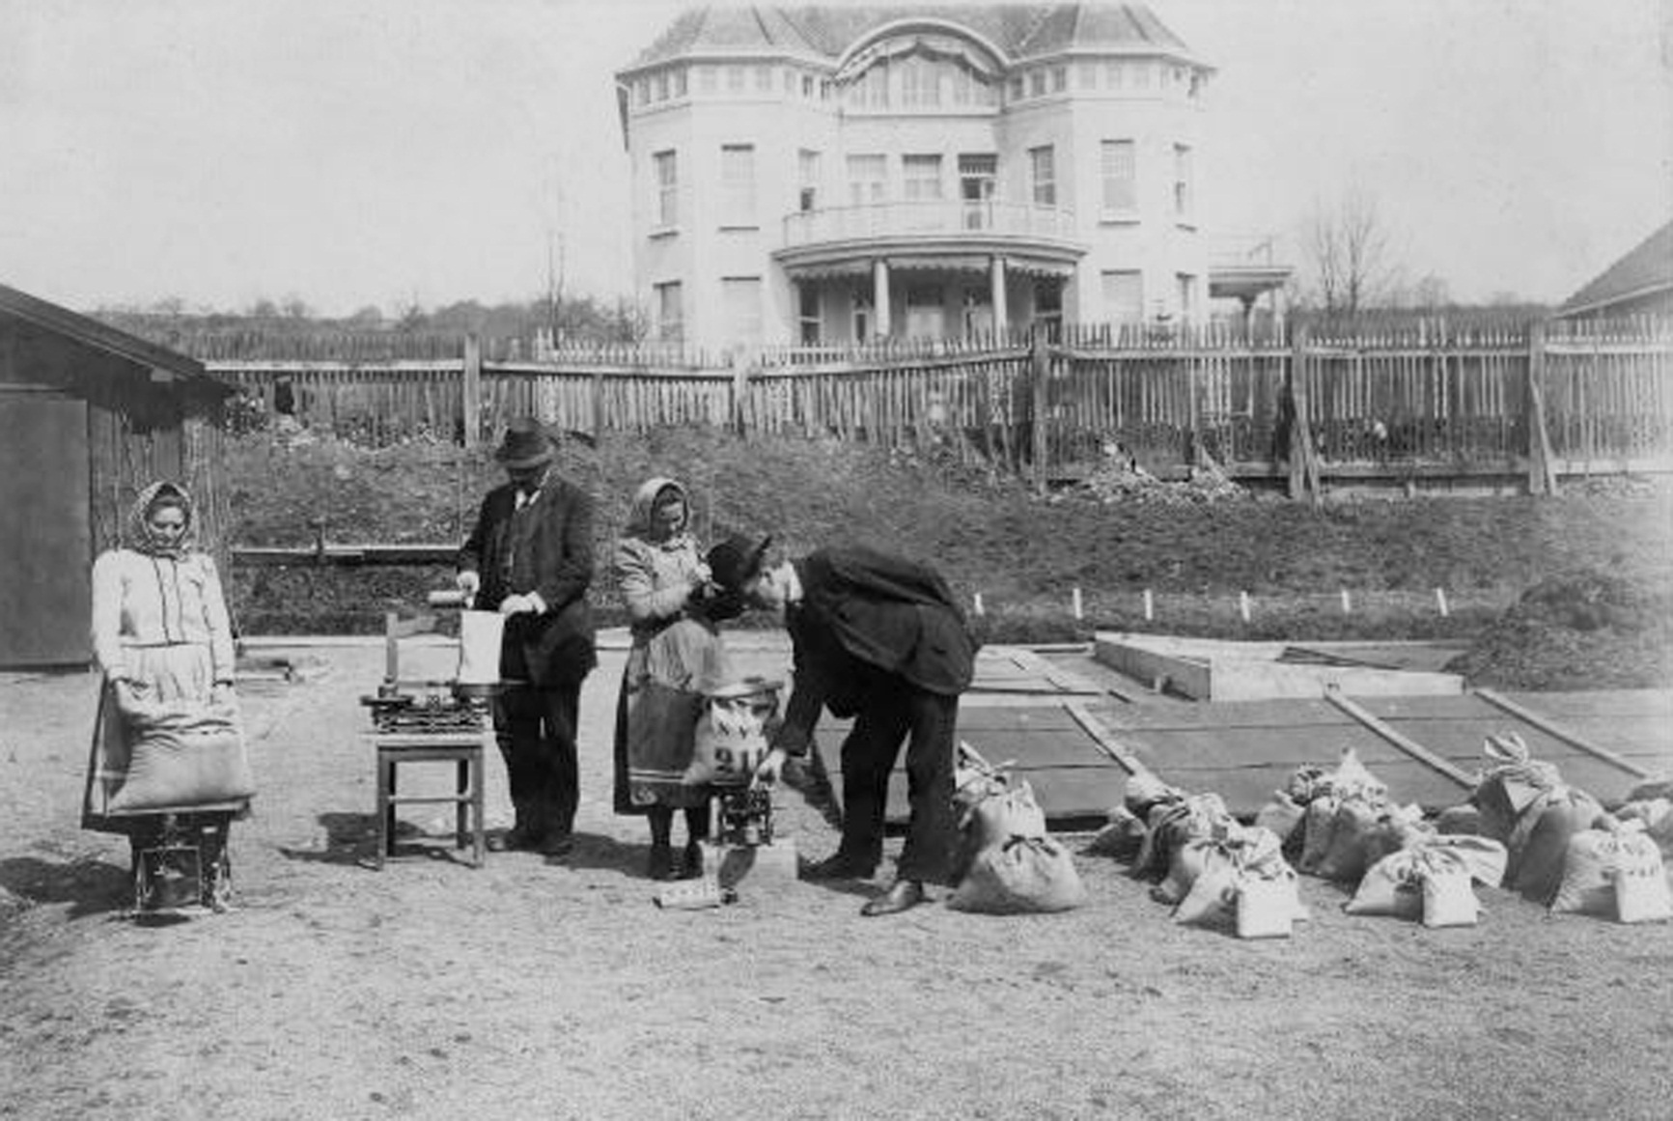

Slide 24
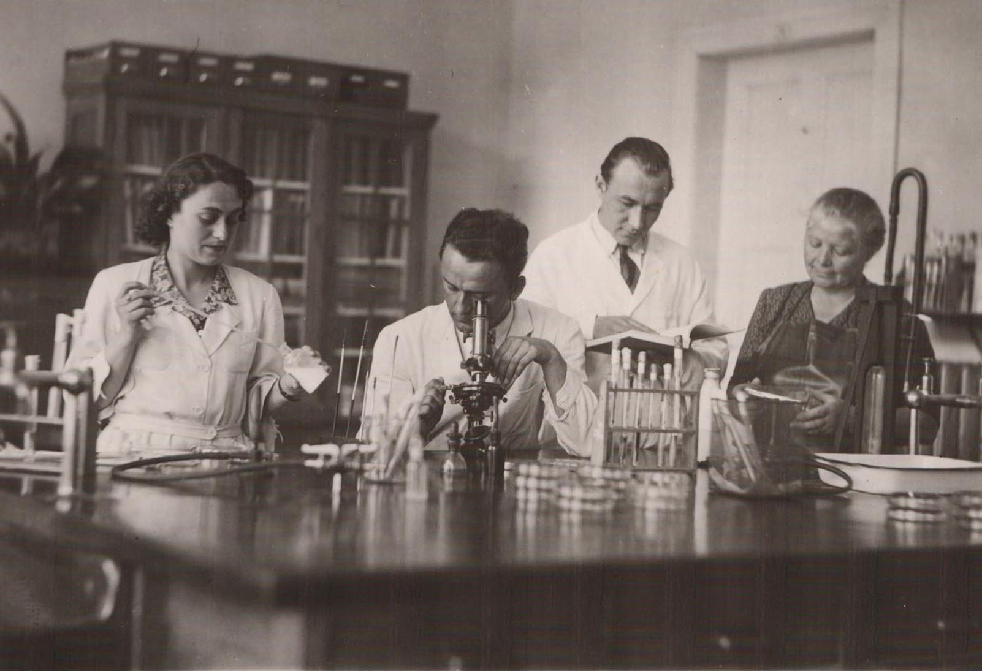

Slide 25
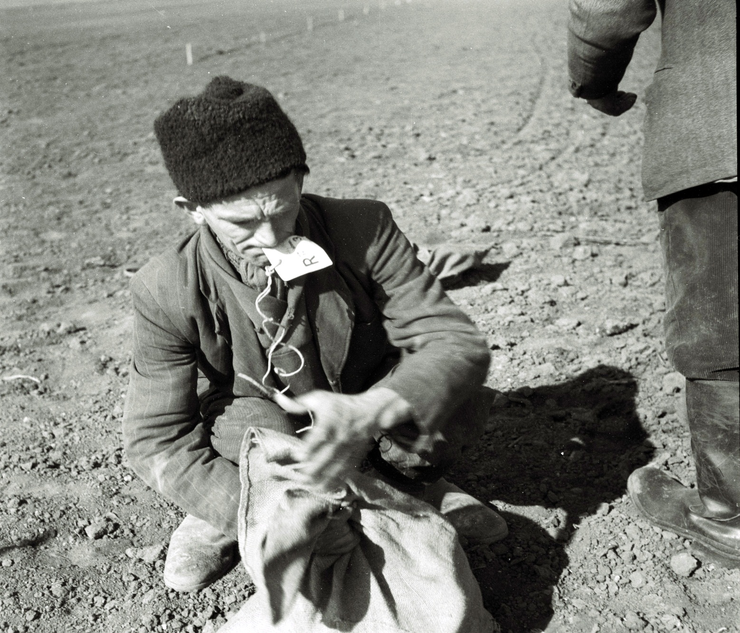

Slide 26
Monitoring zemědělských půd
Za účelem zabezpečení zdravotně nezávadné zemědělské produkce a současně jako podpora pro zabezpečování plnění produkčních i ekologických funkcí zemědělských ekosystémů vznikla v České republice v roce 1992 síť monitorizačních ploch, jež slouží ke sledování kvality zemědělské půdy a vstupů do půdy.
Provozování této sítě garantuje Ústřední kontrolní a zkušební ústav zemědělský v Brně za plné podpory Ministerstva zemědělství ČR.
Síť pozorovacích ploch monitoringu funguje na 189 plochách zemědělské půdy a 27 plochách v kontaminovaných územích.
V subsystému kontaminovaných ploch jsou vyhodnocovány příčiny kontaminace půd a sledována rizika přestupů rizikových prvků do zemědělské produkce.

Slide 27
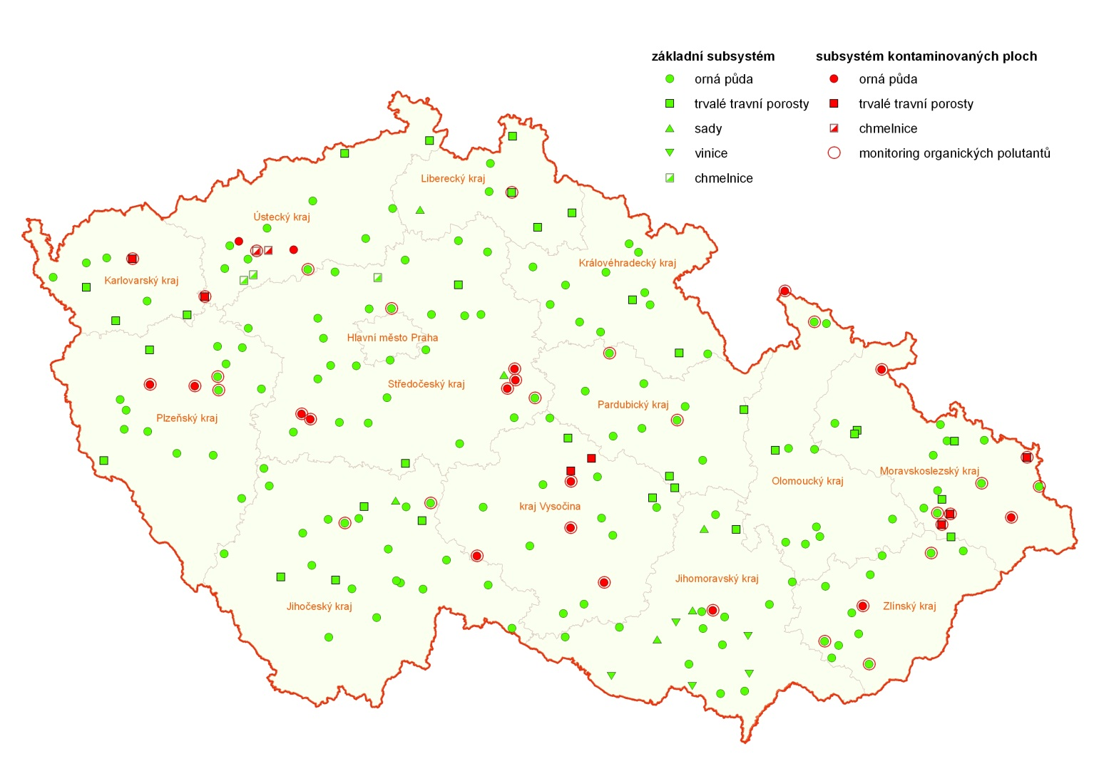
Monitoring zemědělských půd

Slide 28
Monitoring cizorodých látek v potravinovém řetězci
Monitoring pokrývá všechny vstupy do potravního řetězce tj. sleduje možné kontaminace potravin, krmiva surovin určených k jejich výrobě, včetně biomonitoringu, tj. kontaminace volně žijících organismů doplňujících spotřební koš člověka. Zároveň jsou sledovány i složky prostředí, které tuto kontaminaci mohou způsobit nebo ovlivnit. Patří mezi ně půda, povrchová voda a vstupy do těchto složek prostředí.
Plán pravidelného sledování (monitorování) reziduí a látek kontaminujících v potravinovém řetězci
Každoročně sestavován na základě příslušné evropské a české legislativy

